Slide 1
2012 우수디자인(GD) 상품선정 사업 설명회
Good Design Selection 2012

Slide 2
2012 우수디자인(GD) 상품선정
진행일정
구분 | 시간 | 추진내용 | 비고
1부 | 15:00 ~ 15:10 | 개회 및 일정 안내 | KIDP GD 브랜드팀
 | 15:10 ~ 15:30 | GD선정 개요 및 2012년도 계획 안내 | KIDP GD 브랜드팀
2부 | 15:30 ~ 15:50 | 성공사례 발표 (1) | 선정기업
 | 15:50 ~ 16:10 | 성공사례 발표 (2) | 선정기업
3부 | 16:10 ~ 16:30 | Q&A 및 KIDP 주요 사업 안내 | KIDP GD 브랜드팀
4부 | 16:30 ~ 17:00 | iF 디자인상 안내 등 | iF

Slide 3
2012 우수디자인(GD) 상품선정
GOOD DESIGN이란?
조형성
기능성
경제성
사용성
우수디자인(GD)상품선정
상품의 외관, 기능, 재료, 경제성 등을 종합적으로 심사하여 디자인의 우수성이 인정된 상품에 GOOD DESIGN 마크를 부여하는 제도
만족성
제작성
적합성
환경 친화성
Notes:
GOOD DESIGN은 제품의 물리적 측면, 기업문화, 사회적 환경 등 다양한 요소와 관련되어있기 때문에 몇 마디로 정의하기는 어려운 일.
GOOD DESIGN에 대한 학자들의 정의도 다르며 각 나라에서 실시하는 GOOD DESIGN상은 각기 다른 기준을 갖고 있지만,
기본적으로 GOOD DESIGN의 틀을 이루는 기본요건은 디자인의 형태적 조형성, 상품의 기능성과 경제성, 제품을 만드는 제작성,
소비자가 느끼는 사용성과 만족성, 규정에 맞는지에 대한 적합성과 최근 사회적으로 대두되고 있는 환경친화성을 들 수 있음.
우수디자인(GD)상품선정 사업은 이와 같은 요소를 종합적으로 심사해 디자인이 우수한 제품에 GD마크를 부여하는 제도.

Slide 4
2012 우수디자인(GD) 상품선정
GD사업의 역할
기업
GD선정&마크부여
상품디자인 ↑
디자이너영향력↑
사회적 가치
기업매출↑
소비자신뢰도↑
경제적 가치
경제적 가치
GD
사용가치
디자인 지원
우수디자인
상품 홍보
디자이너
사용가치
소비자
사회적 가치
제품편의성↑
디자인중요도↑
Notes:
우선 기업 -소비자의 관계 : 소비자는 제품을 통해 사용가치를 얻음으로 기업에게 금액을 제공.
또한 기업은 소비자의 사용가치 극대화를 위해 디자이너에게 금액을 지불하고 제품을 생산하는 구조.
국가는 GD산업을 통해 기업 – 디자이너 – 소비자 삼각모형의 축이 기울지 않게 조율하며 균형적이고 원활한 발전을 이루게 함.
또한 기업에게는 GD선정&마크부여/ 소비자에게는 우수상품홍보 / 디자이너에게는 디자인 지원정책을 통해
상품의 경쟁력 강화 ,국민경제 발전 그리고 디자인 발전을 촉진함.
즉, GD 산업은 기업 – 디자이너 – 소비자의 중심 축으로 활동하며 특정 집단에게 편향적인 시스템을 견제하며,
각각의 집단이 최대 효과를 통한 지속적이며 강한 관계를 구축할 수 있도록 함.
◆ 독창적이고 우수한 제품이지만 소비자들에게 익숙하지 않은 기업의 제품이 시장에서 경쟁력을 가질 수 있도록 발판이 됨.

Slide 5
2012 우수디자인(GD) 상품선정
우수디자인(GD)상품선정이란?
2010
2000
1990
‘10
1980
- 중국 Red Star와 MOU체결
- 소비자상, 기자단상 운영
’04
- GD마크 변경(시행규칙 개정)
‘85
‘93
‘12
- 시상제도 신설
(대통령상 등 15개 부문)
- GD 선정제 실시
(마크증지 판매개시)
‘06
- 키즈 디자인 부문 신설
- 중소기업 청장상 신설
‘95
- 호주 ADA와 상호인증
- COEX Mall 디자인갤러리 입점
- 포장디자인부문 신설
- 수상부문 25개로 확대
GD 마크 변경내용

Slide 6
2012 우수디자인(GD) 상품선정
GD마크 인지도
64.9%가 넘는 소비자가 GD마크를 알고 긍정적인 반응을 보임
GD 마크의 부착 여부가 소비자의 구매 결정 의사에 실질적인 영향을 미치는 것으로 나타남
GD마크 부착 여부가 제품 구매의사결정에 고려한다는 비율이 5.4% ~ 22.8%
GD제품 구매 경험자가 비 경험자에 비해 프리미엄 지불의사가 있다고 응답한 비율이 5배
64.9%

Slide 7
2012 우수디자인(GD) 상품선정
GD 마크 효과가치
구분 | 매출증가 | 브랜드강화 | 해외시장진출 | 품질홍보비용 절감
전문디자인기업(전체) | 48.81 | 53.61 | 45.87 | 46.99
GD 마크의 무형적 성과가치
기업측면 | 소비자 측면
- 회사의 이미지 및 인지도 개선 - 디자인 중요성에 대한 인식과 투자 확대 - 디자이너에 대한 인식과 대우 개선 - 업무 프로세스 상 디자인의 역할 강화 등 | - GD마크 제품 내지 기업이 그렇지 않은 제품과 기업에 비해 상대적으로 품질수준, 신뢰도, 경쟁력 등이 높은 것으로 인식

Slide 8
2012 우수디자인(GD) 상품선정
GD제품의 매출액 성과 및 매출성과 기여도
1,278.3억
(15.43%)
839.5억
(11.18%)
대기업
8,365억
1.2조원
438.8억
(15.90%)
GD제품 매출액 총액 : 약 1.2조원
기업당 100억원 이상의 매출
중소기업
3,726억
GD제품
매출액 성과
GD마크의
매출성과 기여액
(매출성과 기여도)
기업규모별 GD마크의
매출성과 기여액
(매출성과 기여도)
기업규모별
GD제품
매출액 성과
GD마크의 홍보 및 마케팅 효과 : 총 976억원 기업당 약 10.5억원

Slide 9
2012 우수디자인(GD) 상품선정
소비자관점의 GD마크의 경제적 가치
매출가격
GD로 인한
추가매출액
매출수량
소비자의 GD마크 제품 구입성향 및 가격
프리미엄 지불성향을 고려했을 때,
GD마크의 경제적 가치 :
최소 1,064억원 ~ 최대 3,008억원 내외로 추정
<2007~2009년, 3개년간 GD마크를 획득한 117개의 기업분석>

Slide 10
2012 우수디자인(GD) 상품선정
선정목적
우수한 디자인(GD) 상품을 선정, 장려함으로써,
가. 상품의 디자인개발을 촉진하고 독창적이고 우수한 상품디자인을 개발하여 ,
상품의 경쟁력 강화를 통한 수출증대와 국민경제 발전에 기여
나. 디자인에 대한 일반인의 인식 및 관심을 고취시킴으로써 디자인 발전을 촉진함
다. 상품의 디자인 수준향상으로 국민의 다양한 욕구충족 및 생활의 질적 수준을 높임
라. 환경친화적 디자인개발을 유도하고 지속 가능한 녹색성장에 기여
선정근거
주최 및 주관기관
산업디자인 진흥법 제6조 (1985년 시작)
한국디자인진흥원

Slide 11
2012 우수디자인(GD) 상품선정
신청자격
가. 신청자격 : 상품의 제조자, 디자인개발자 및 판매자
한국 또는 외국에서 디자인(제조)된 상품
선정 신청일(최종일 기준) 2년 전부터 국내 또는 국외에서 판매 중 이거나 판매 예정인 상품
(산업디자인진흥법 시행령 제10조 2항에 의함)
나. 선정 신청할 수 없는 상품
특허법, 실용신안법, 디자인보호법, 상표법 및 저작권법 등 국내외 관련 법규에 의한 법적 분쟁이 있는 디자인 상품
다른 상품을 표절한 것으로 인정되는 디자인 상품
공공질서 또는 미풍양속을 해친다고 인정되는 디자인 상품
선정대상품목
제품디자인
커뮤니케이션디자인
패션디자인
건축디자인
포장디자인
환경디자인
소재표면처리디자인
[특별부문]
키즈디자인

Slide 12
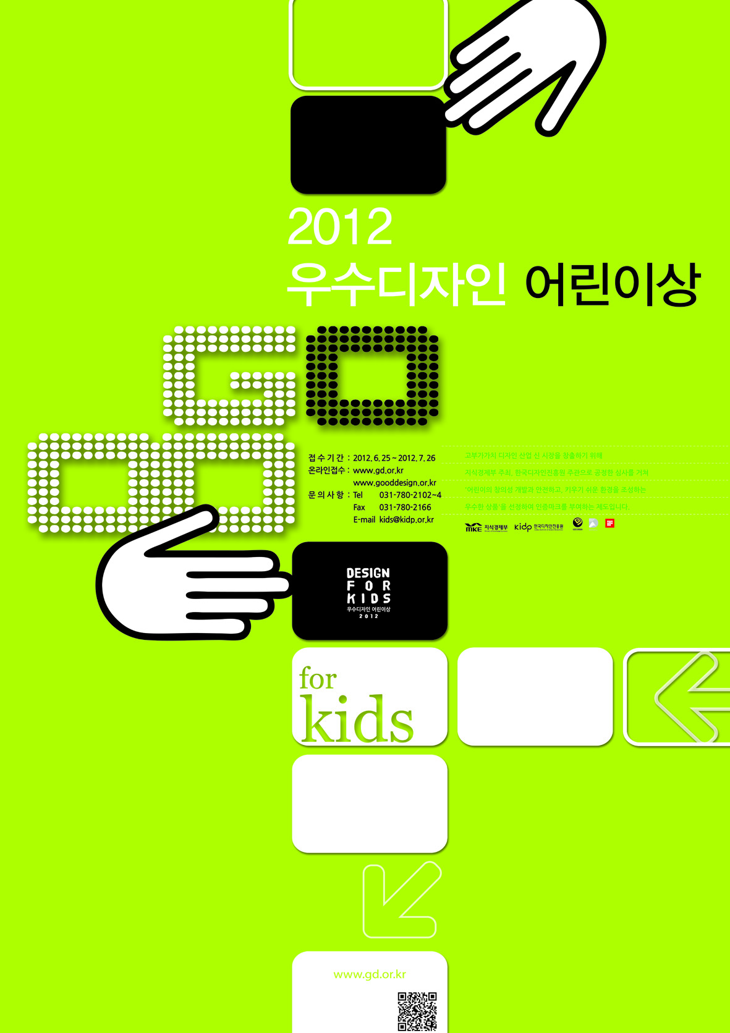
2012 우수디자인(GD) 상품선정
[특별부문] 키즈디자인
신청분야
안심건강분야
창의교육분야
출산육아분야
선정상품지원
가. 국내외 전시 및 홍보지원
나. 상담회 개최
라. 우수디자인 어린이상 마크 사용 및 선정증 발급
마. 선정상품 GD홈페이지 온라인 전시
시상
가. 대상(지식경제부장관상) : 3점
나. 최우수상(한국디자인진흥원장상) : 3점
다. 우수상(한국디자인진흥원장상) : 3점

Slide 13
2012 우수디자인(GD) 상품선정
접수&시상 일정
구분 | 기간 | 비교
온라인 접수 | ‘12. 06. 25(월) ~ ‘12. 07.26(목) | GD 홈페이지
현물접수 | ’12. 08. 29(수) ~ ’12. 08. 31(금) | 코리아디자인센터 지하1층 전시장
현물반출 | ’12. 09. 24(월) ~ ’12. 09. 26(수) 예정 | 코리아디자인센터 지하1층 전시장
선정결과발표&홍보 | ’12. 09월말 예정 | 일간지&경제지 공고 GD 홈페이지 게재
시상 | ’12. 10월 예정 | 별도공지

Slide 14
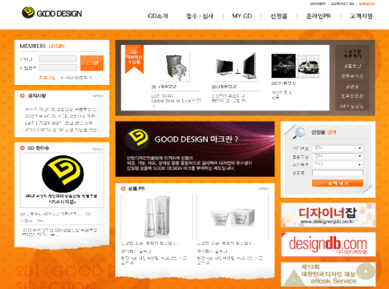
2012 우수디자인(GD) 상품선정
접수
가. 온라인접수
www.gd.or.kr
나. 신청기간
’12. 6. 25 (월) ~ 7. 26(목)
신청절차 : 기업회원가입 → 기업회원 로그인 → 신청서 작성 → 명세서(1) 작성 →
명세서(2) 작성 → 명세서(3) 작성 → 목록표 확인 → 신청료 결제 → 접수완료

Slide 15
2012 우수디자인(GD) 상품선정
현물접수
가. 제출품 : 출품상품 1점 이상
나. 접수기간 : ’12. 8. 29 (수) ~ 8. 31 (금), 18:00
다. 접수장소 : 코리아디자인센터 지하 1층 전시장
현물반출
가. 접수상품 반출기간 : ’12. 9. 24 (월) ~ 9. 26 (수), 3일간
나. 상격심사 현물반출 : ‘12. 10. 11 (목) ~ 10. 12(금), 2일간(예정)
다. 반출장소 : 코리아디자인센터 지하 1층 전시장

Slide 16
2012 우수디자인(GD) 상품선정
방문심사
가. 대상 : 다음 각 호에 해당하는 상품
(1)산업기계류 (2) 가구류 (3) 운송기기 (4) 환경디자인 (5) 건축디자인
나. 일정 : 현물접수 7일전 최종 대상에 한하여 개별통보
수수료
가. 신청료 : 150,000원 바. 결제방법 : 카드결제, 실시간 계좌이체, 무통장입금
♦ 단, 키즈디자인은 무료
나. 방문심사비 : 100,000원 사. 결제기간
신 청 료 : 온라인 접수 기간과 동일
다. GD선정료 방문심사비 : 현물접수 시작전일까지
선정 : 500,000원 선 정 료 : 선정결과 발표일로부터 14일이내
수상 : 1,500,000원 상격심사비 : 수상기업 선정결과 발표 후 14일 이내
라. 전시 수수료

Slide 17
2012 우수디자인(GD) 상품선정
선정심사방법
가. 심사위원 구성
학계,기업체 디자이너, 디자인전문회사 등 관련 분야 전문가로 구성
나. 선정심사위원회에서 현물심사와 방문심사로 구분하여 시행
다. 심사위원은 최종심사 종료후 GD 홈페이지(www.gd.or.kr)를 통해 공개
선정심사
가. 디자인 관련분야 전문가로 구성된 선정심사위원에서 현물을 심사하여 선정함
나. 현물접수 심사 및 현장 방문심사로 구분하여 진행
상격심사
가. 수상 후보상품별 프리젠테이션 후 심사위원 개별심사
나. 심사위원회에서 채점으로 결정

Slide 18
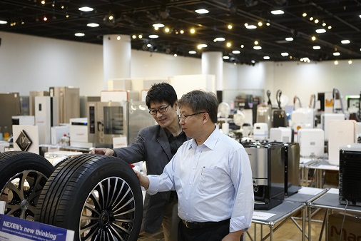
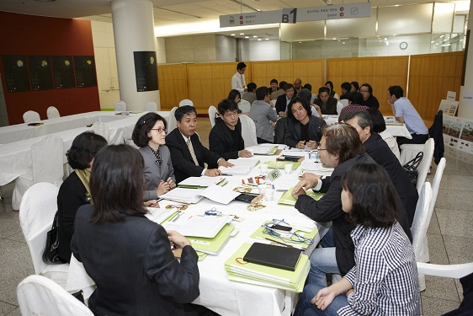
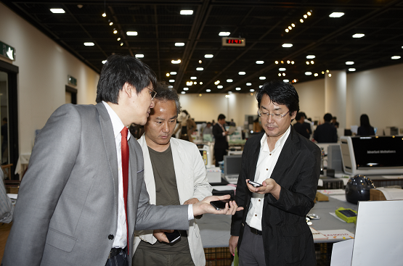
2012 우수디자인(GD) 상품선정
선정심사기준
제품 / 포장 / 환경디자인
♦ 경제성/고객지향성 (20점)
♦ 소재/환경친화성 (20점)
♦ 통합 디자인 (20점)
♦ 인터랙션 및 사용성 (20점)
♦ 형태/심미성 (20점)
건축디자인
♦ 디자인 혁신 (20점)
♦ 심미성 (20점)
♦ 환경친화성 (20점)
♦ 유니버셜 디자인 (20점)
♦ 신기술 / 신소재 (20점)
소재 표면처리 디자인
♦ 혁신성 (20점)
♦ 생산성&환경친화성 (20점)
♦ 통합 디자인 (20점)
♦ 디자인 / 심미성 (20점)
♦ 실현가능성 / 품질(20점)
커뮤니케이션디자인
♦ 컨셉 및 독창성 (20점)
♦ 인터랙션 및 사용성 (20점)
♦ 품질 (20점)
♦ 통합디자인 (20점)
♦ 심미성 (20점)
패션디자인
♦ 실용성 (20점)
♦ 창의성 (20점)
♦ 통합디자인 (20점)
♦ 표현성 (20점)
♦ 경제성 / 시장성 (20점)
키즈디자인 [특별부문]
♦ 목적성 (20점)
♦ 과정성 / 생산성 (20점)
♦ 가치성 / 경제성 (20점)
♦ 형태성 / 안전성 (20점)
♦ 효과성 / 차별성 (20점)

Slide 19
2012 우수디자인(GD) 상품선정
시상
일 자 : 2012년 10월 예정
장 소 : 별도공지
내 용
대통령상 : 1점
국무총리상 : 2점
대상 (지식경제부장관상) : 9점
최우수상 (중소기업청장) : 6점 <신설>
최우수상 (조달청장상) : 15점
우수상 (한국디자인진흥원장상) : 26점 내외
♦ 상기 시상내용 및 수량은 사정에 따라 변경 될 수 있습니다.

Slide 20
2012 우수디자인(GD) 상품선정
선정결과발표 및 홍보
선정결과는 일간지 또는 경제지에 공고하며, GD홈페이지(www.gd.or.kr) 게재 및 개별통보
마크사용
가. 마크사용 기준 : 산업디자인진흥법 시행령 제 16조
나. 사용방법 : 우수디자인(GD)으로 선정된 상품과 당해 상품의
포장 ․ 설명서 ․ 보증서 및 웹사이트 등에 사용가능
다. 마크사용의 정지 및 취소
♦ 선정당시와 외관이 동일하지 않을 때
라. 선정증 발급 : 선정상품 1점당 1매 기본발급
마. 선정내용 변경기간
(1) 변경내용 : 회사명, 상품명, 형식명, 브랜드명에 한함
(2) 변경방법 : 변경신청서 및 관련 증빙서류
(3) 변경신청 접수기간 : 선정결과 공고일로부터 14일 이내

Slide 21
2012 우수디자인(GD) 상품선정
선정상품지원
가. 조달청이 시행하는 우수제품지정 및 물품구매 적격심사시 우대
가. 조달청이 시행하는 우수제품지정 및 물품구매 적격심사시 우대
나. 중소기업청 시행, 수출역량강화사업 중 수출유망중소기업육성주관기관 신청시 우대
나. 중소기업청 시행, 수출역량강화사업 중 수출유망중소기업육성주관기관 신청시 우대
다. 국내외 유명전시 참여지원
다. 국내외 유명전시 참여지원
라. 마크사용에 있어 호주디자인상(AIDA)과의 상호인증으로 마크 부착가능
라. 마크사용에 있어 호주디자인상(AIDA)과의 상호인증으로 마크 부착가능
마. 독일 iF 디자인상과 협약에 따른 1차 심사료 할인
마. 독일 iF 디자인상과 협약에 따른 1차 심사료 할인
바. KIDP 홈페이지 및 언론 매체를 통하여 정부가 인정한 우수디자인 GD 상품임을 수시 홍보
바. KIDP 홈페이지 및 언론 매체를 통하여 정부가 인정한 우수디자인 GD 상품임을 수시 홍보

Slide 22
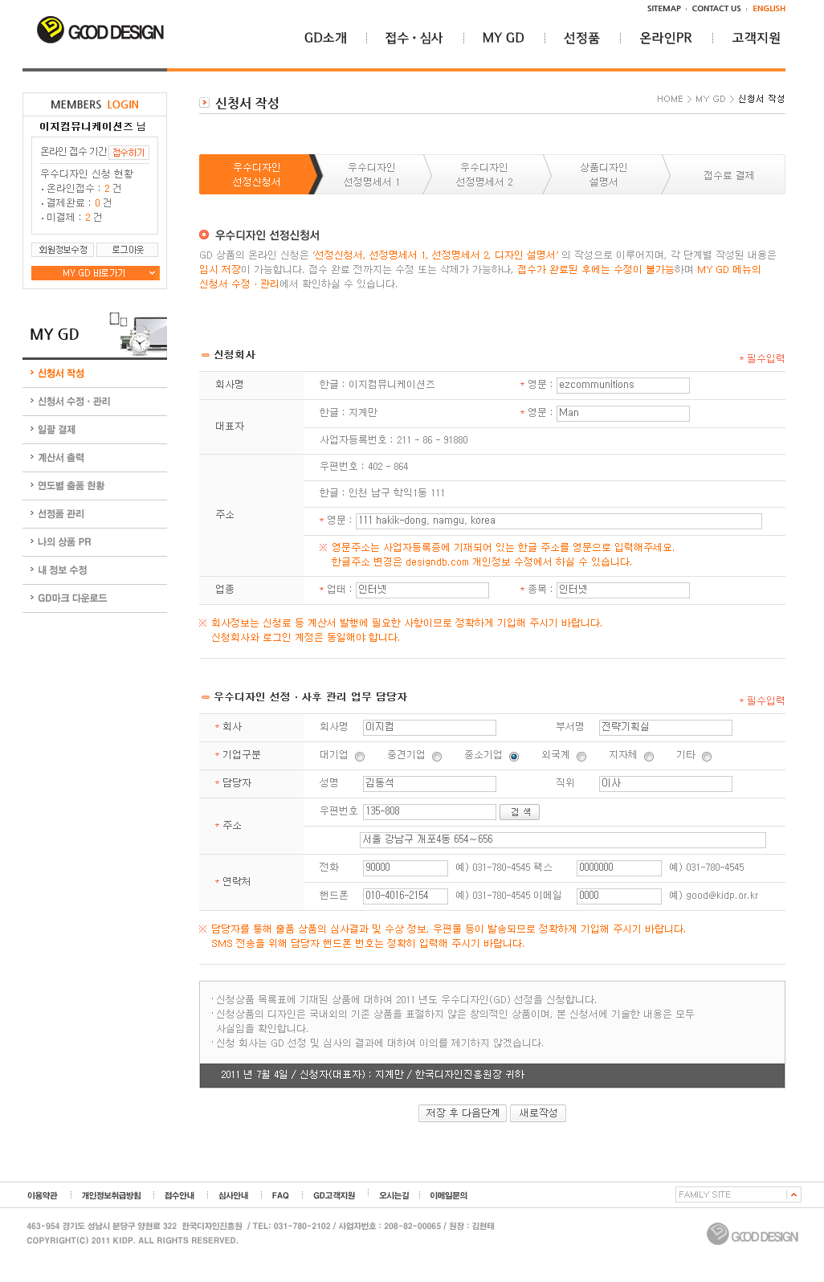
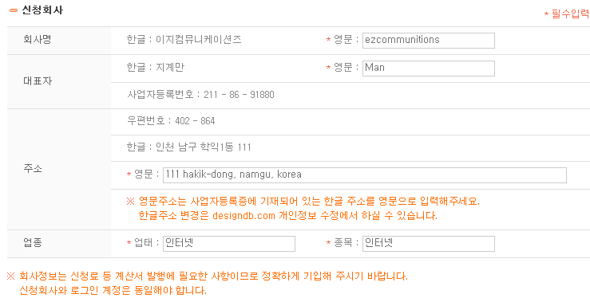
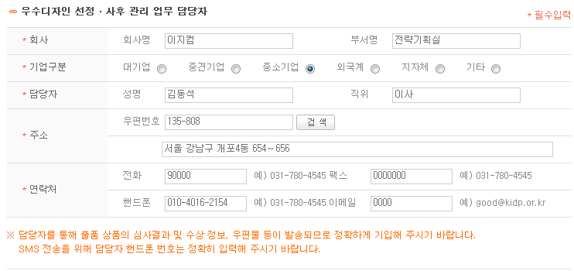
2012 우수디자인(GD) 상품선정
선정신청서 작성법
1
1. 신청 회사 정보 확인.
1) 계산서 발행에 필요한 사항이므로
정확하게 기입.
2) 최초 선정 신청 시, 영문 기업명/
대표자명/주소, 업종 정보 입력.
2. 업무 담당자 정보 입력.
1) 심사 결과 및 우편물 발송에 필요한
사항이므로 정확하게 기입.
2) 내 정보 수정 메뉴에서 수정 가능.
2

Slide 23
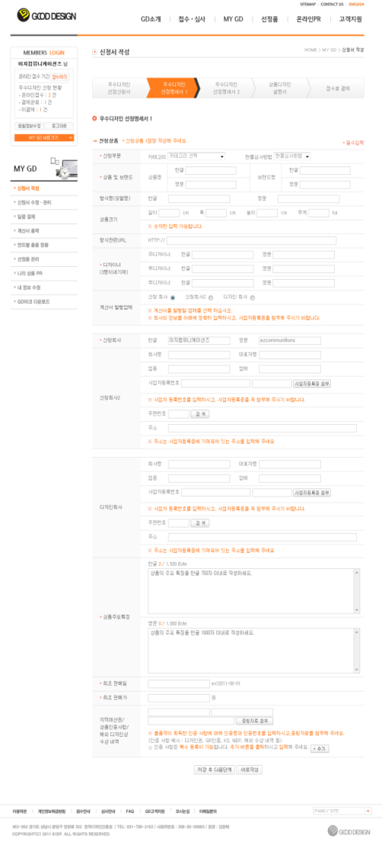
2012 우수디자인(GD) 상품선정
선정신청서 작성
1. 신청 상품에 대한 정보 입력.
1) * 항목은 필수 입력.
2. 계산서 발행 업체 선택.
1) 계산서 발행 업체를 선택한 후, 하단에 업체
정보와 사업자등록증 캡쳐 이미지를 필히 등록.
3. 최초 판매일, 판매가 필수 등록.
(출시예정상품은 예정일, 예정가로 등록]
4. 지적재산권, 상품인증사항, 해외디자인수상 내역 입력 시, 수상 내역에 대한 정보 입력 후, 증빙 자료 필히 등록.
1) 수상 내역이 1건 이상일 경우, 추가 버튼을 클릭하여 입력.
2) 파일형식 JPG, JPEG, PNG, GIF등
1
2
3
4

Slide 24
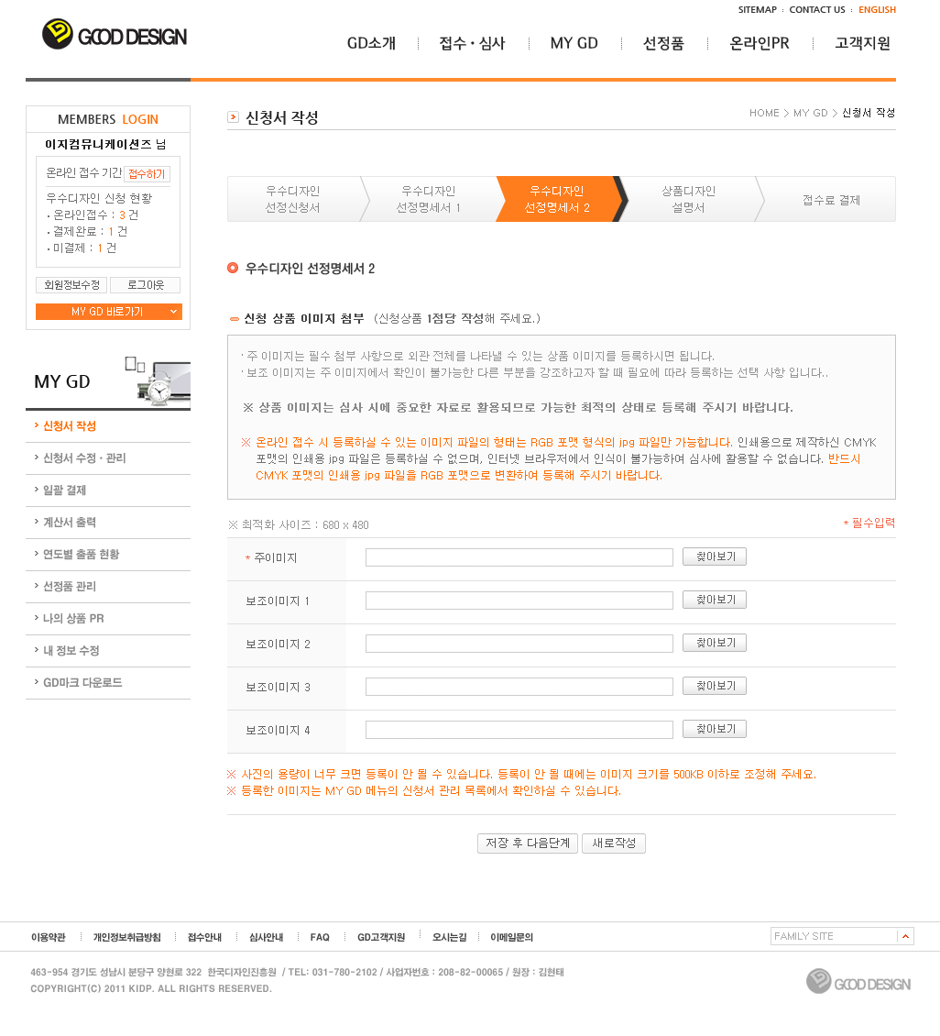
2012 우수디자인(GD) 상품선정
선정신청서 작성
1. 신청 상품 이미지 첨부.
1) 주 이미지 - 필수 첨부.
2) 보조 이미지 – 선택 첨부.
2. 상품 이미지는 심사 시, 중요한 자료.
3. RGB 포멧의 jpg 이미지 파일만 가능.
4. 이미지 파일의 용량은 500Kb 이하.
1

Slide 25
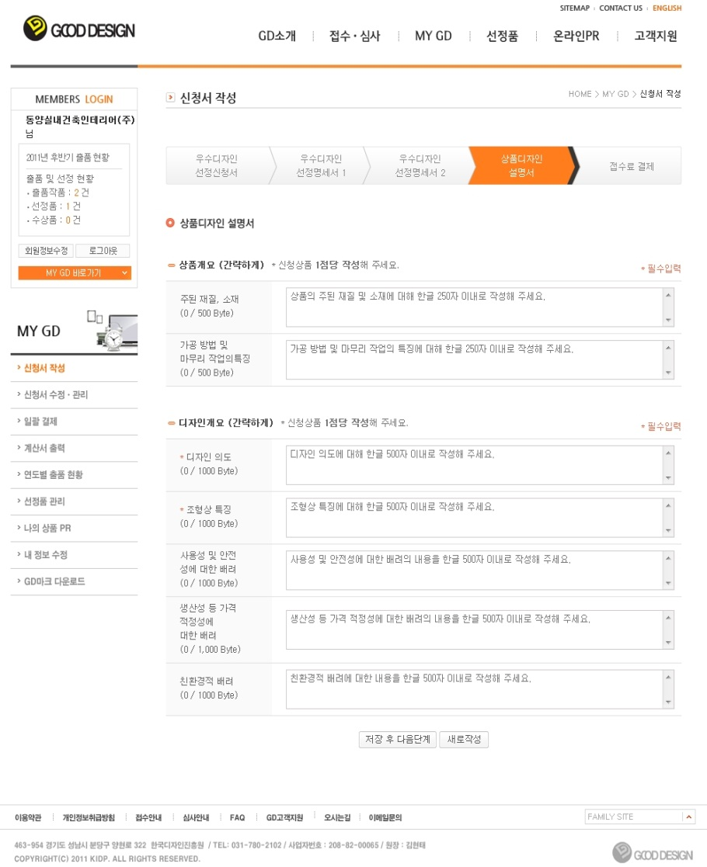
2012 우수디자인(GD) 상품선정
선정신청서 작성
1
1. 상품 개요 작성 – 500 Byte 이내
1) 주된 재질, 소재
2) 가공 방법 및 마무리 작업의 특징
2. 디자인 개요 작성 – 1,000 Byte 이내
1) 디자인 의도 : 필수 작성
2) 조형상 특징 : 필수 작성
3) 사용성 및 안전성에 대한 배려
4) 생산성 등 가격 적정성에 대한 배려
5) 친환경적 배려
1
2
2

Slide 26
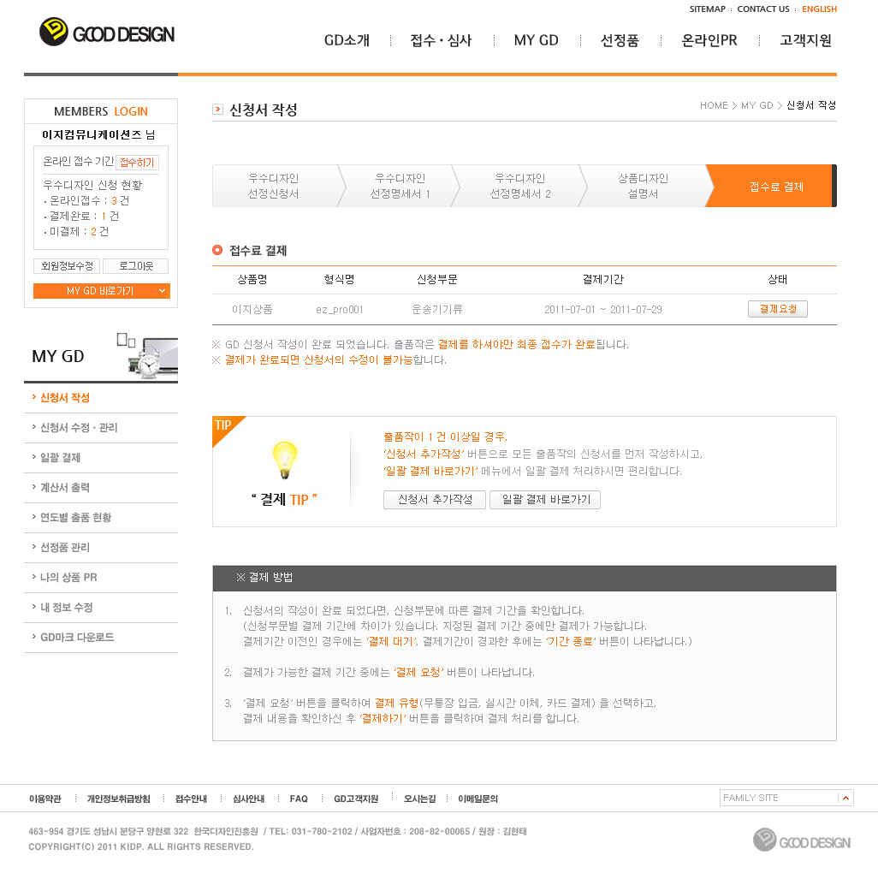
2012 우수디자인(GD) 상품선정
선정신청서 작성
1. 접수료 결제 요청.
- ‘결제 요청’버튼 클릭, 작성 신청서에 대한
개별 결제 가능.
2. 출품작이 1건 이상일 경우,
1) ‘신청서 추가 작성’버튼 클릭, 신청서 모두 작성.
2) ‘일괄 결제 바로기기’버튼 클릭,
일괄 결제 메뉴에서 전체 결제.
1
2

Slide 27
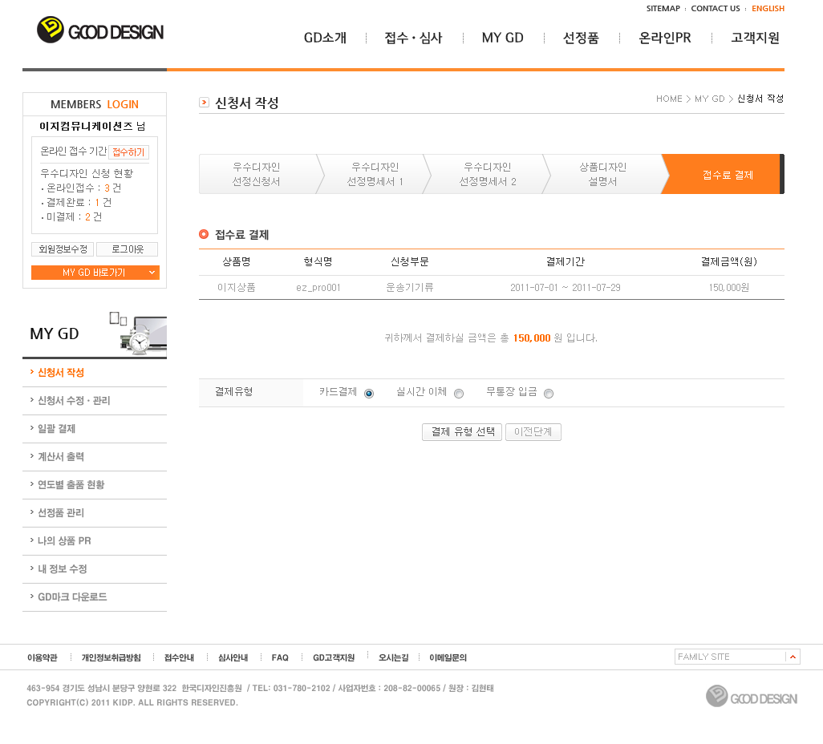
2012 우수디자인(GD) 상품선정
선정신청서 작성
1. 접수료 결제 – 결제 유형 선택
1) 카드 결제 : 내역 확인 후 KCP 결제 팝업창 열림.
2) 실시간 이체 : 내역 확인 후 KCP 결제 팝업창 열림.
3) 무통장 입금 : 결제 내역 및 입금 계좌 번호 안내.
1

Slide 28
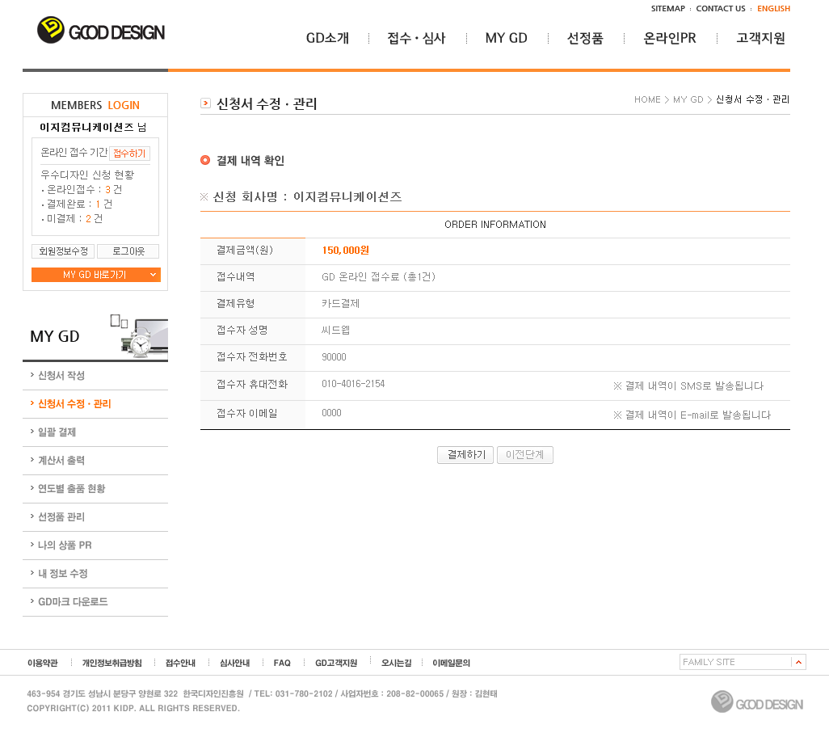
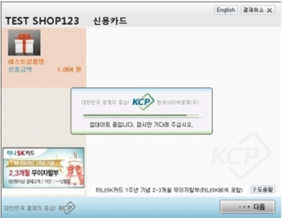
2012 우수디자인(GD) 상품선정
선정신청서 작성
1. 접수료 결제 – 내역 확인.
2. 결제 하기 버튼 클릭, KCP 결제 팝업창에서
접수료 결제.
1) 카드 결제.
2) 실시간 이체.
1
2

Slide 29
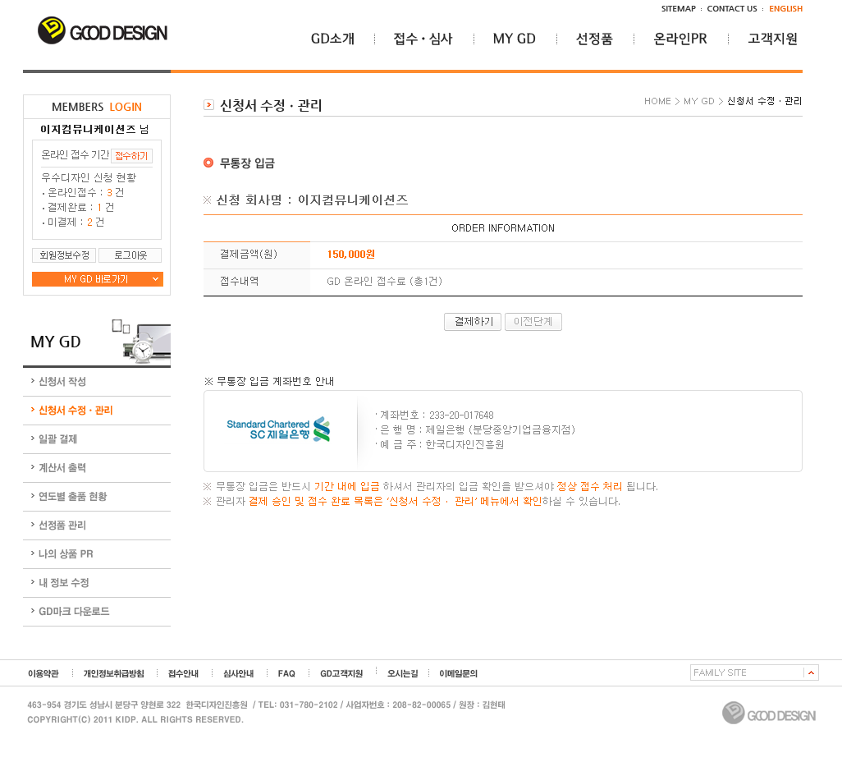
2012 우수디자인(GD) 상품선정
선정신청서 작성
1. 접수료 결제 – 내역 및 무통장 입금 계좌번호 안내.
2. 결제하기 버튼 클릭, 무통장 입금 접수.
※ 무통장 입금 계좌번호.
1) 계좌번호 : 233-20-017648
2) 은 행 명 : 제일은행
(분당중앙기업금융지점)
3) 예 금 주 : 한국디자인진흥원
1
2

Slide 30
2012 우수디자인(GD) 상품선정
문의처
경기도 성남시 분당구 야탑동 344-1 코리아디자인센터
(우편번호 463-954)
한국디자인진흥원 사업본부 GD브랜드팀
TEL : 031) 780-2101~4
FAX : 031) 780-2106
E-mail : good@kidp.or.kr
URL : www.gd.or.kr

